Slide 1
CESIZen
L'application de votre santé mentale
Activité 3 — Déployer et sécuriser les applications informatiques
Adam Marzuk — CESI École d'Ingénieurs
Bloc INFCDAAL3 — Déployer et sécuriser les applications informatiques
Commanditaire : Ministère des Solidarités et de la Santé

Slide 2
Sommaire
• Contexte et périmètre de l'Activité 3
• Plan de déploiement : architecture et environnements
• Versioning et intégration/livraison continues (Gitea · Coolify)
• Plan de maintenance : ticketing, engagements de service, veille
• Plan de sécurisation : vulnérabilités, risques, actions
• Données personnelles, RGPD et gestion de crise
• Démonstration des outils et conclusion
CESIZen · Bloc INFCDAAL3 — Déployer et sécuriser les applications informatiques · Adam Marzuk
2

Slide 3
1. Contexte et périmètre de l'Activité 3
• CESIZen : plateforme grand public de santé mentale (Ministère).
• Après la conception (Act. 1) et le développement/test (Act. 2), l'Activité 3 traite du déploiement et de la sécurisation.
• Prototype déployé : API Laravel + web Next.js + mobile Expo + PostgreSQL.
3 livrables
Plan de déploiement
Plan de maintenance
Plan de sécurisation
• Environnements
• Versioning
• Automatisations
• Ticketing Gitea
• SLA & méthodologie
• Veille techno
• Risques & criticité
• Actions correctives
• RGPD & crise
CESIZen · Bloc INFCDAAL3 — Déployer et sécuriser les applications informatiques · Adam Marzuk
3

Slide 4
2. Architecture technique de la solution
• Architecture découplée : une API REST centrale, deux clients (web + mobile).
– Back-end : Laravel 12 (PHP 8.4) — API REST JSON, authentification JWT.
– Base de données : PostgreSQL 16 (ACID) ; Redis en développement.
– Front-end web : Next.js 16 / React 19, design system de l'État (DSFR).
– Mobile : React Native / Expo 54 (iOS + Android, Mobile First).
• Conteneurisation Docker : environnements reproductibles et isolés.
• Une seule logique métier → non-duplication, testabilité, évolutivité.
CESIZen · Bloc INFCDAAL3 — Déployer et sécuriser les applications informatiques · Adam Marzuk
4

Slide 5
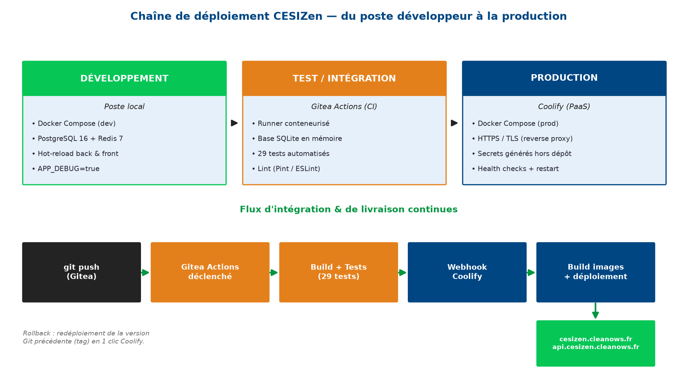
2. Plan de déploiement — environnements et chaîne CI/CD
Développement (local) → Test/Intégration (Gitea Actions) → Production (Coolify, HTTPS)
CESIZen · Bloc INFCDAAL3 — Déployer et sécuriser les applications informatiques · Adam Marzuk
5

Slide 6
3. Versioning et intégration/livraison continues
• Gitea : dépôt Git, ticketing et CI/CD réunis dans un outil souverain auto-hébergé.
• Stratégie de branches : main (prod, protégée) · develop · feature/fix/hotfix.
• Conventions : Conventional Commits, revue par pull request, tags de version.
Deux automatisations complémentaires
Intégration continue — Gitea Actions
Déploiement continu — Coolify
• 29 tests à chaque push
• Lint (Pint, ESLint)
• Merge bloqué si CI rouge
• Webhook sur merge main
• Build images + migrations
• HTTPS, health checks, restart
CESIZen · Bloc INFCDAAL3 — Déployer et sécuriser les applications informatiques · Adam Marzuk
6

Slide 7
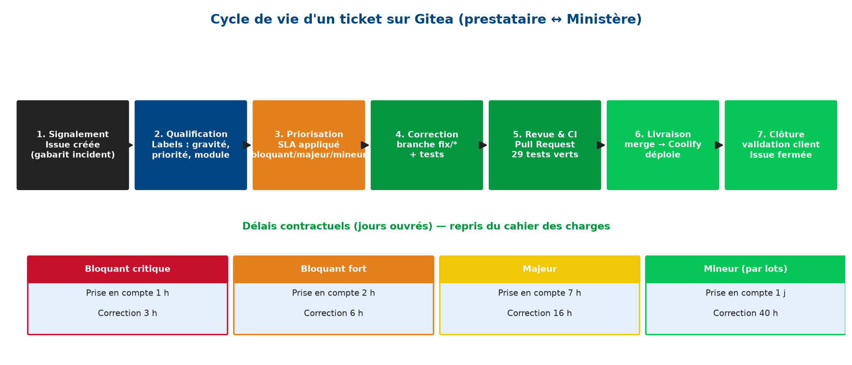
4. Plan de maintenance — ticketing et cycle de vie
Gitea Issues : gabarits incident/évolution, labels, jalons, Kanban · SLA du contrat
CESIZen · Bloc INFCDAAL3 — Déployer et sécuriser les applications informatiques · Adam Marzuk
7

Slide 8
4. Maintenance corrective, évolutive et veille
Méthodologie
• Corrective : ticket → qualification (gravité) → SLA → correction → revue (PR + CI) → clôture validée.
• Évolutive : analyse (documentation, délai, coût) → validation client → planification par version.
• Pilotage : tableaux de bord Gitea (Kanban, jalons, indicateurs de délais).
Veille technologique (pérennité)
• Sécurité : CVE, CERT-FR, OWASP, alertes de dépendances (composer/npm audit en CI).
• Frameworks & dépendances : notes de version, robot de mises à jour testées par la CI.
• Réglementation : CNIL, ANSSI (RGPD, HDS).
CESIZen · Bloc INFCDAAL3 — Déployer et sécuriser les applications informatiques · Adam Marzuk
8

Slide 9
5. Plan de sécurisation — vulnérabilités (OWASP)
• Contrôle d'accès : RBAC par middleware, garde-fous admin.
• Cryptographie : HTTPS/TLS, bcrypt (coût 12), mots de passe masqués et hors logs.
• Injection : ORM paramétré (Eloquent) + validation par Form Requests.
• Authentification : JWT signé, TTL 60 min, blacklist, rate limiting différencié.
• Journalisation : piste d'audit immuable (IP, anciennes/nouvelles valeurs).
• Configuration : APP_DEBUG=false, secrets hors dépôt, CORS en liste blanche.
CESIZen · Bloc INFCDAAL3 — Déployer et sécuriser les applications informatiques · Adam Marzuk
9

Slide 10
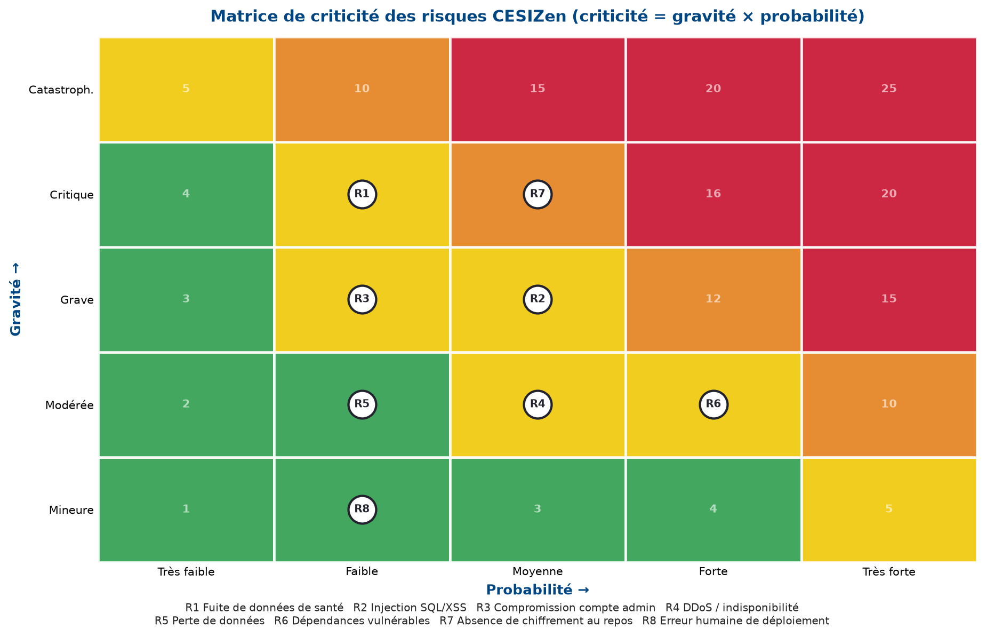
5. Sécurisation — matrice de criticité des risques
Criticité = gravité × probabilité · priorisation des actions (R1, R7, R2 prioritaires)
CESIZen · Bloc INFCDAAL3 — Déployer et sécuriser les applications informatiques · Adam Marzuk
10

Slide 11
5. Sécurisation — actions préventives et correctives
Prévention
Chiffrement
Correction
• Validation & ORM (injection)
• MFA admin, mots de passe robustes
• audit dépendances en CI
• Sauvegardes automatisées
• HTTPS/TLS en transit
• bcrypt + AES (APP_KEY)
• Notes de santé chiffrées (prévu)
• JWT signés
• Correctif prioritaire + test
• Révocation / blacklist token
• Redéploiement automatisé
• Plan de reprise (PRA)
CESIZen · Bloc INFCDAAL3 — Déployer et sécuriser les applications informatiques · Adam Marzuk
11

Slide 12
6. Données personnelles et RGPD
• Données de santé mentale = données sensibles (RGPD art. 9).
• Consentement explicite obligatoire à l'inscription, tracé en base.
• Droits implémentés : accès et portabilité (export JSON), effacement (anonymisation + soft delete).
• Minimisation des données ; hébergement UE, aucun transfert hors UE ; cible HDS en production.
Traçabilité (art. 32)
• Piste d'audit immuable : action, IP, anciennes/nouvelles valeurs — le mot de passe n'est jamais journalisé.
• Chiffrement en transit, hachage bcrypt, contrôle d'accès par rôle.
• Export et anonymisation testés automatiquement (tests RGPD).
CESIZen · Bloc INFCDAAL3 — Déployer et sécuriser les applications informatiques · Adam Marzuk
12

Slide 13
6. Gestion de crise et escalade d'information
N1 — Détection
Astreinte technique
Qualifier, contenir, ouvrir un ticket sécurité
N2 — Confirmation
Responsable technique
Isoler, préserver les preuves, évaluer l'impact
N3 — Crise
Chef de projet + DPO
Notification CNIL < 72 h, information des personnes
N4 — Direction
Direction + Ministère
Communication officielle, coordination ANSSI
CESIZen · Bloc INFCDAAL3 — Déployer et sécuriser les applications informatiques · Adam Marzuk
13

Slide 14
7. Démonstration et conclusion
Démonstration des outils (en direct)
• Versioning : arbre des commits, branches et tags sur Gitea.
• Intégration continue : pull request → 29 tests verts (Gitea Actions).
• Ticketing : création d'une issue (gabarit incident), labels, jalon, Kanban.
• Déploiement : merge → Coolify → site en ligne (cesizen.cleanows.fr).
En synthèse
• Chaîne de déploiement complète, outillée et réellement en production.
• Maintenance cadrée (ticketing, SLA, veille) et sécurité analysée par les risques + RGPD.
Merci de votre attention — Questions / Réponses
14

